Slide 1



分治法求最近点对问题
报告人：姚泽棉
学号：2024150026

Slide 2
问题
对于平面上给定的N个点，给出所有点对的最短距离，即，输入是平面上的N个点，输出是N点中具有最短距离的两点

Slide 3
方法
蛮力法
分治法

Slide 4
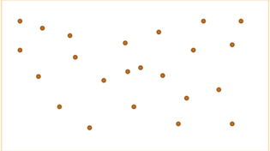
蛮力法
思想
存在N个点，那么就存在N（N-1）/2 对点间的距离。穷举所有情况，选出最小值。

Slide 5
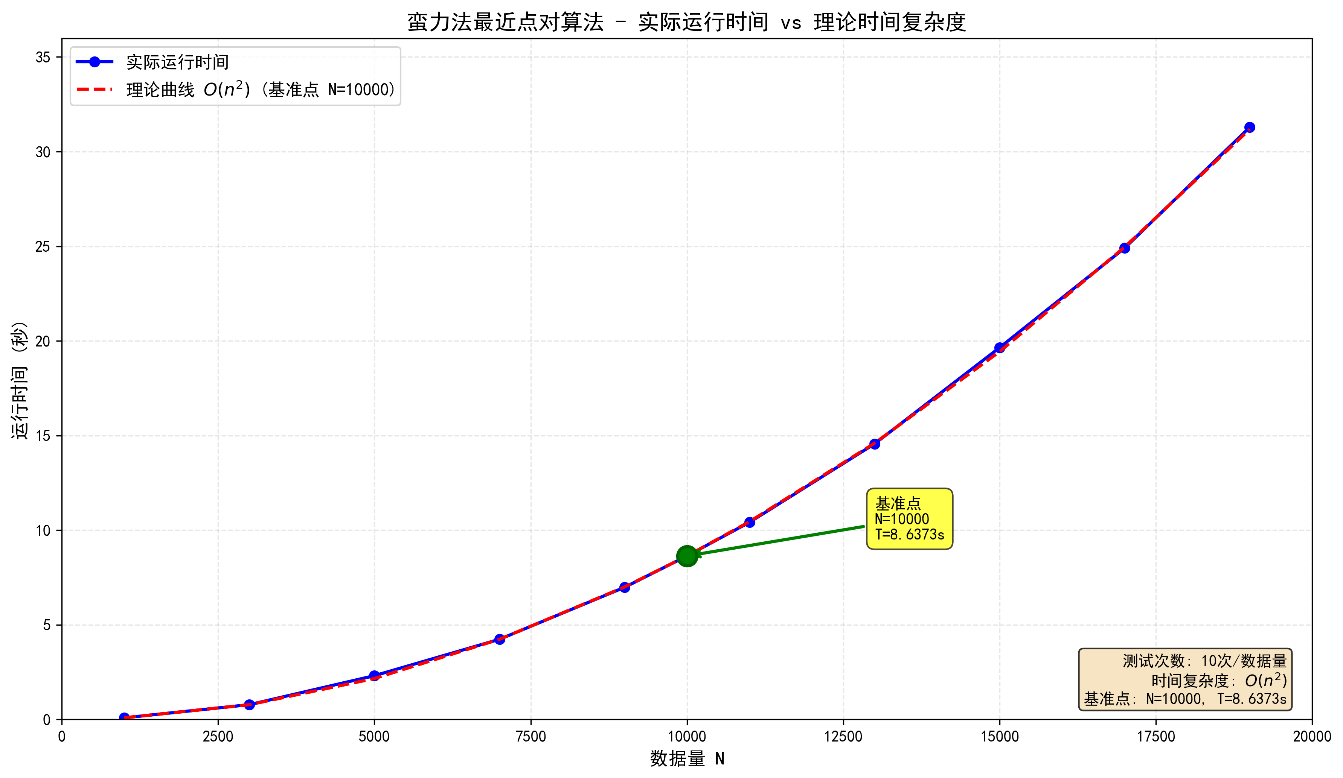
蛮力法
算法
运行时间
for i = 1 to N-1
for j = i+1 to N
if (dis(p[i], p[j])< min)
min = dis(p[i],p[j])
时间复杂度
T(n)=O(n²)

Slide 6
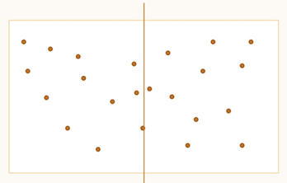
分治法
思想：分
沿x轴排序
数组均分

Slide 7
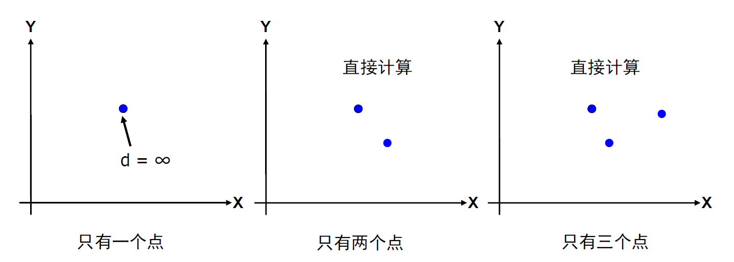
分治法
思想：治

Slide 8
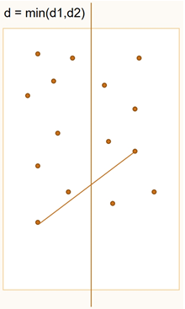
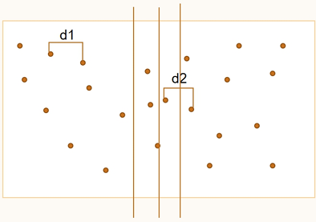
分治法
思想：合
两边最短，处理中间部分

Slide 9
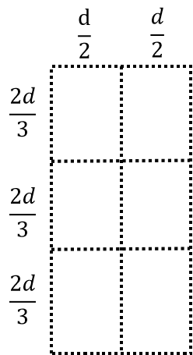
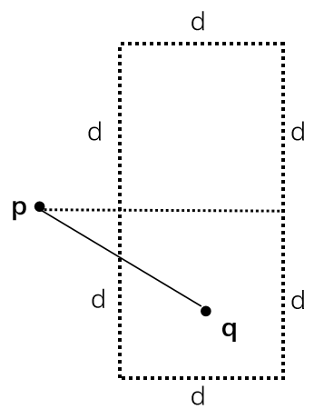
分治法
思想：合
沿y轴排序
若(p, q)是平面最近点对,则q在如下图所示的的矩形中, 且该矩形至多包含6个点, 且每个点对间的距离≥d.

Slide 10
分治法
算法
时间复杂度
j = 0
for i = 1 to left.size
while j < right.size and right[j].y < left[i].y- d
j += 1
for k = j to j + 6 and right[k].y < left[i].y + d
ans = min(ans, dis(left[i], right[j]))
T(n)=2T(n/2)+O(n)
f(n)=o(n)
T(n)=O(nlogn)

Slide 11
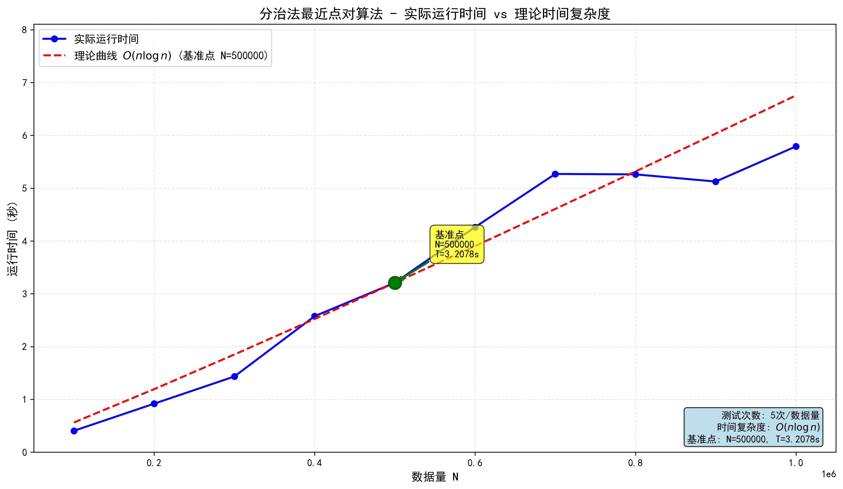
分治法
运行时间

Slide 12
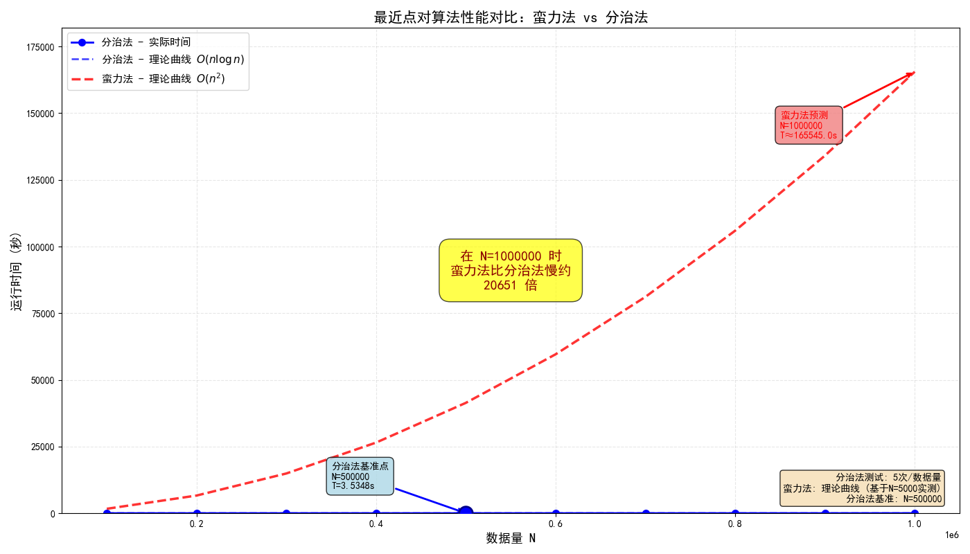
时间比较
分治法计算效率远远大于蛮力法

Slide 13
分治法求最近点对问题
谢谢观看！

